Slide 1


每晚10元，住5星酒店
康尔馨双十一站内推广思路

Slide 2


目录
Part 1. 痛点：双11忽略了神马
Part 2. 思路：目标精准击人心
Part 3. 推进：种草拔草三步走

Slide 3
Part
1
痛点：双11忽略了神马

Slide 4


地球人都知道的事，随便铺垫一下
2019双11当天天猫交易创新高2684亿元
2019双11当天京东交易创新高731亿元
订单数、支付金额连年上升
正确的废话，说一下就好……
双11的第十一年，这必将是俺大中华全渠道商家&消费者的集体狂欢！！！

Slide 5
然鹅，凑热闹过后，是失落和惆怅……

Slide 6

单
别人是亲密付，
而我，只有自己全额付……

Slide 7

贪
新款，特价，秒杀，超便宜！
这个想剁，那个也想剁，
购物车满了，还想买……

Slide 8

穷
抢了这么多，
大部分都用不上，
一不小心钱花光了，
吃土到春节……

Slide 9

等
剁手半分钟，收货半个月
难道快递弄丢了吗？

Slide 10

装
呵呵，不装真的会死！
终于收到，可以去装13了……

Slide 11
年轻一族常态：以中产姿态 过无产生活
社会竭尽所能让年轻人浮夸爱装
90 95后年轻一族
体面的生活，靠信用卡撑起
高品位消费，却没固定资产
小众好情趣，骨子里不喜欢
单身狂约会，但余额爱不起
优雅有追求，对奢侈品执念
朋友圈红人，环绕着鄙视链
单
贪
穷
双11消费升级
之后消费降级
等
装
噢，不，他们是
中国式年轻伪中产

Slide 12
双11，康尔馨的机会似乎来了！

Slide 13
Part
2
思路：目标精准击人心

Slide 14



2019天猫全面人文关怀
# 偶像养成计划 #
天猫双 11 国潮专场，特赞助力天猫联合 B 站推出的老字号国货「偶像养成计划」，大白兔、稻香村、五芳斋等多个国货品牌化身二次元偶像出道，并发起 #新国货偶像崛起# 挑战赛，邀请用户一同参与创作展现心中的国货偶像形象，用二次元偶像的新身份带来对国货新奇的认知。

Slide 15

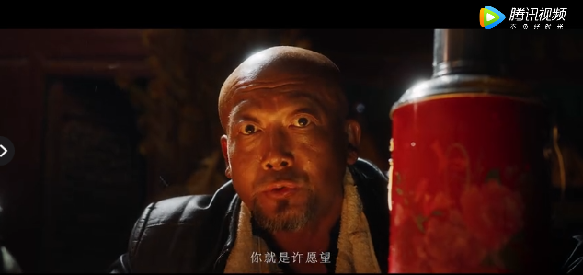
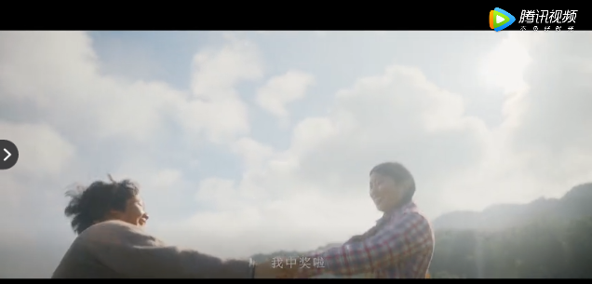



天猫2019双 11 微电影《第 11 代许愿望》
天猫双 11，WMY 为其打造了一支微电影《第 11 代许愿望》，讲述猫头山下代代相传的「许愿望」家族帮助村民实现愿望的诙谐故事，诗意童话的氛围中抒发出美好的品牌愿景。

Slide 16
生活中总有一些美好的事物无法体验
所有人都在让你飞得更高跑得更快
却只有少数人关心你累不累

Slide 17
推广slogan
每晚10元，住5星酒店
生活再忙，也要睡得好
白天属于生存，晚上属于生活！
利用疫情期间生存不易，白天拼命工作，突出更需要好的睡眠。
每晚10元住5星酒店！
利用阿拉伯数字的力量，将产品售价分摊到每天，减少用户心理负担。
利用巨大反差，快速吸引消费者更深层关注与产品。

Slide 18
核心思路
放大每个人对美好生活的向往
Level 3
Level 2
温暖自愈
Level 1
场景营销
承接上阶段《在床上度过人生的1/3，你的床能打几星》的话题，充分释放人与床的独特感情，传递无论怎样都要睡得好这个内心深层的需求。
提供归属感，给消费者购买理由。
戳疼内心
什么才是最真？每晚回到家后，躺在属于自己的空间，放下白天所有的疲惫，乐活自然
世上最累莫过于逞强，拆穿打肿脸充胖子的自欺生活态度，拆穿人生的艰难
人艰就得拆 放大人们对床的独特心理依赖

Slide 19

场景营销，利用对比，放大生存与生活的矛盾点
给消费者一个购买的理由
生活
生存
晚上属于生活
利用场景，将下班后回到属于自己的小空间，躺在舒适的床上，享受一天之中真正属于自己的时刻进行放大，唤起消费人群的憧憬。
父母在等你、妻子在等你、孩子在等你、宠物在等你……
白天属于生存
展示白天生存的种种不甘心、不情愿、无可奈何。
利用同理心，调动消费者心绪，放大内心的压力、不甘等情绪。
为后续爆出产品进行铺垫。

Slide 20
Part
3
推进：种草拔草三步走

Slide 21
紧抓平台关键节点，种草拔草走起
11.4-11.5
11.10
加车津贴
万券齐发
网友UGC秀购物车
白天属于生存，晚上属于生活
10.20
11.01
11.11~
预热预售
爆款种草
大促拔草
主题：
每晚10元，住5星酒店
主题：
白天属于生存，晚上属于生活
超级促销：
他们都在让你跑的更快,我们让你更好地休息.
种草与促销手段配合

Slide 22

10.20 预热预售
主题：
每晚10元，住5星酒店
产品短视频介绍，短视频的全渠道爆发、流量互通、视频的站内外渠道集体分发&爆炸引流。
诛心系列话题 + 主推爆款 + 超级特惠+ 购物超链

Slide 23
11.01 爆款种草
主题：
白天属于生存，晚上属于生活
方式：
短视频+图文种草
内容：
小篇幅展示白天生存不易，利用同理心，唤起消费者共鸣；爆出产品对生活的改变，营造归属感，利用场景化植入产品，在心理层面让消费者感知到产品特性。

Slide 24
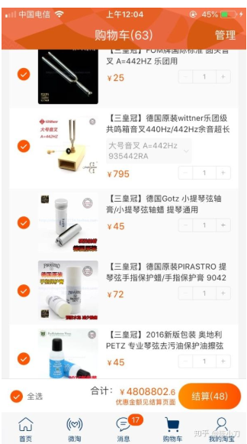
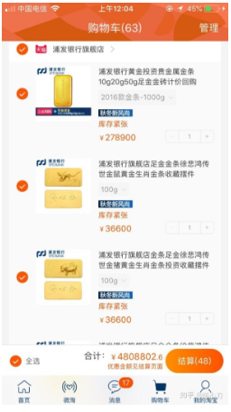
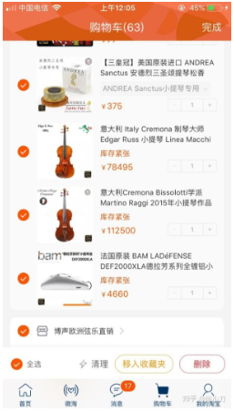
11.4 & 11.5 加车津贴 —11.10 万券齐发
花式UGC秀购物车
网友参与活动，并秀出购物车任意一页截图，可获赠津贴券
使用津贴和万券齐发上平台预购康尔馨主推爆款，并截图购物车发公众号，即有机会赢其他产品赠送的终极奖励。

